Slide 1
Hygiënisch werken
Kies de juiste methode

Slide 2
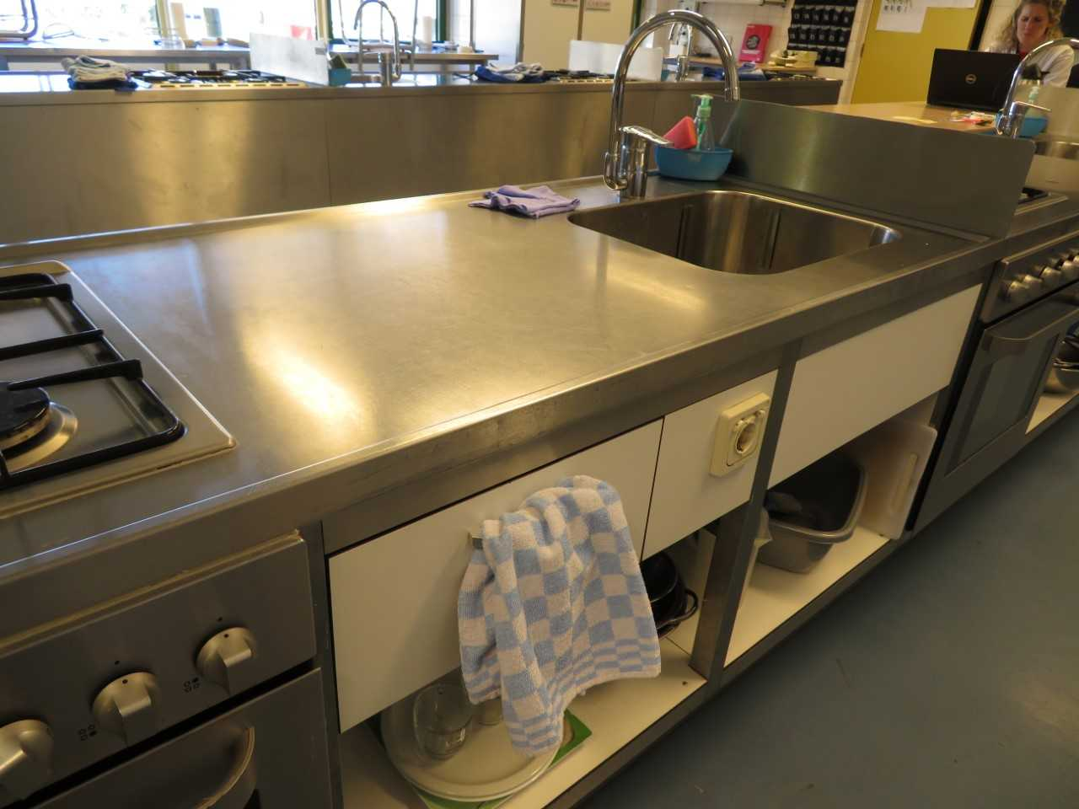
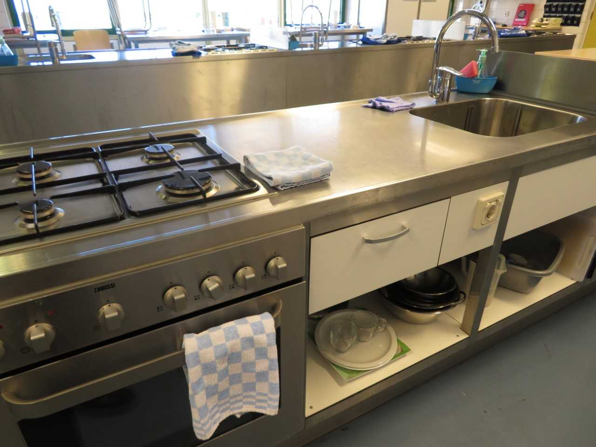
Wat is de juiste plek om de doeken te bewaren?

Slide 3
handdoek aan de la
vaatdoek naast de kraan
theedoek op de werktafel

Slide 4
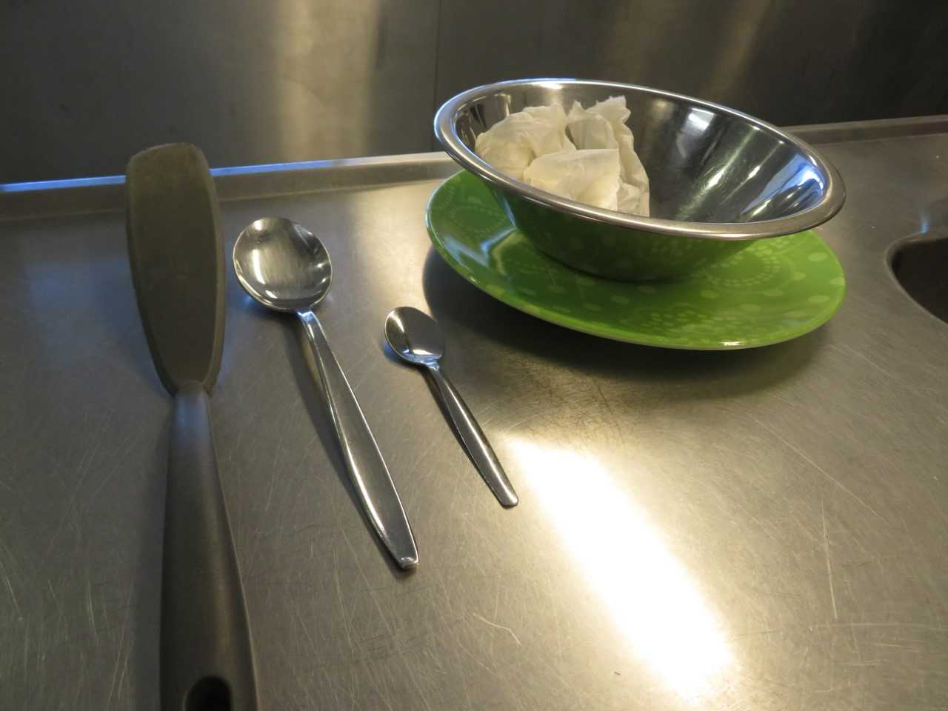
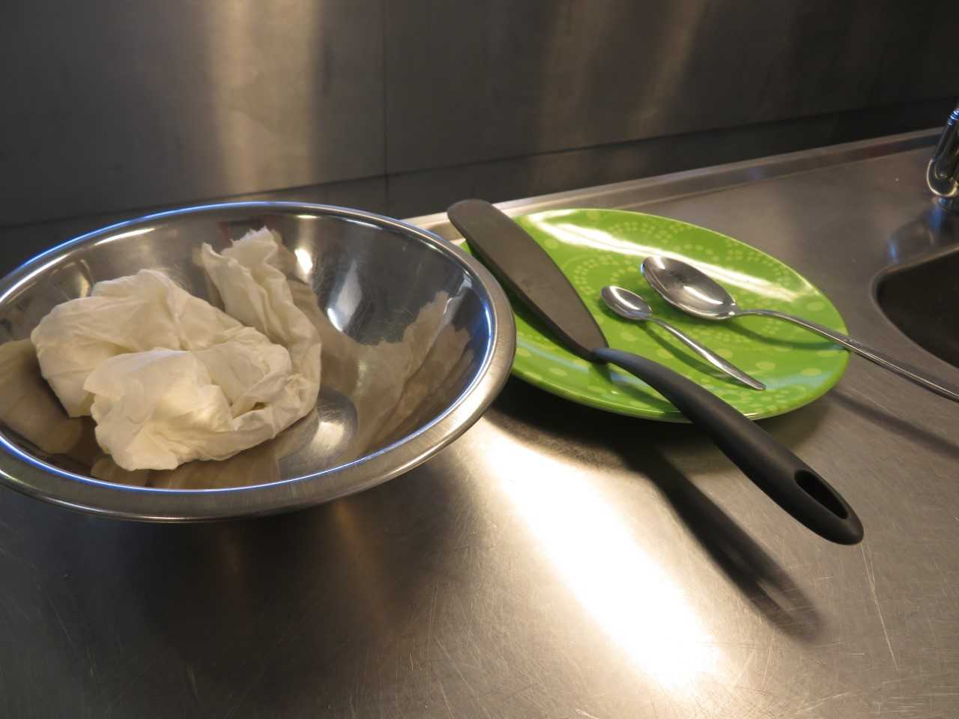
Hoe zet je de spullen voor elke praktijkles klaar?

Slide 5
bestekbord is om te gebruiken voor …
dus afvalbak ernaast

Slide 6
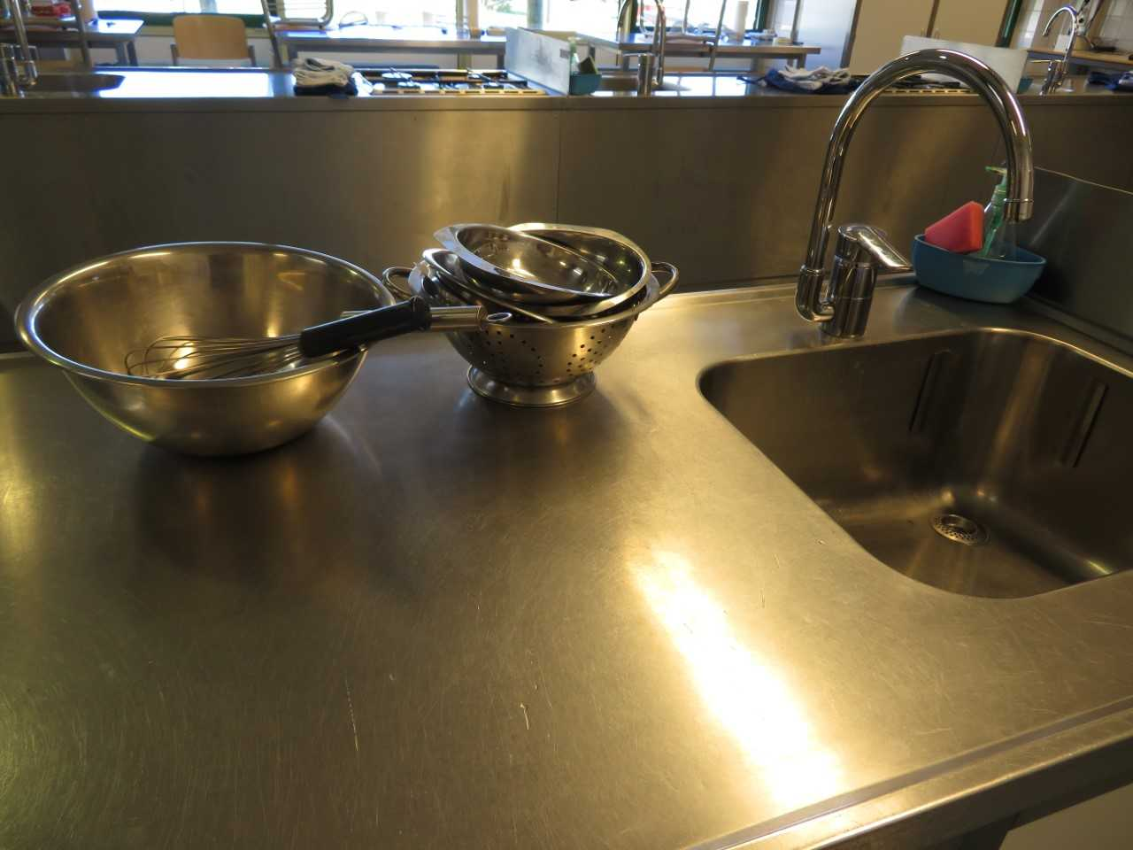
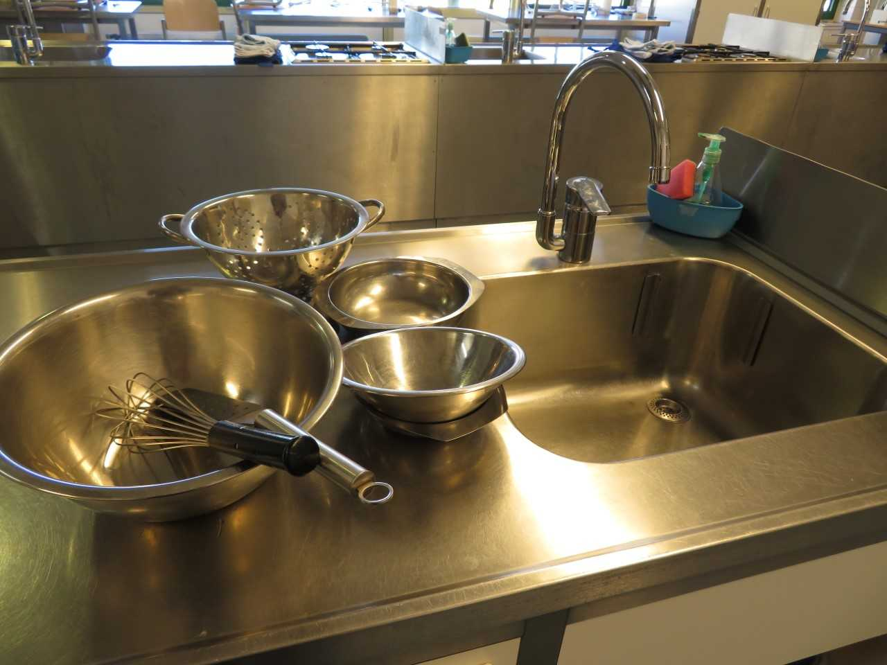
Op welke plek staan de materialen als ze nog moeten worden voorgespoeld?

Slide 7
aan de onderkant van de aanrecht

Slide 8
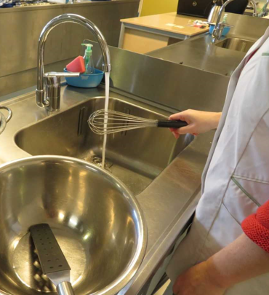
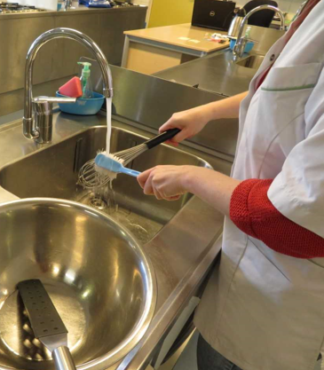
Hoe spoel je vóór?

Slide 9
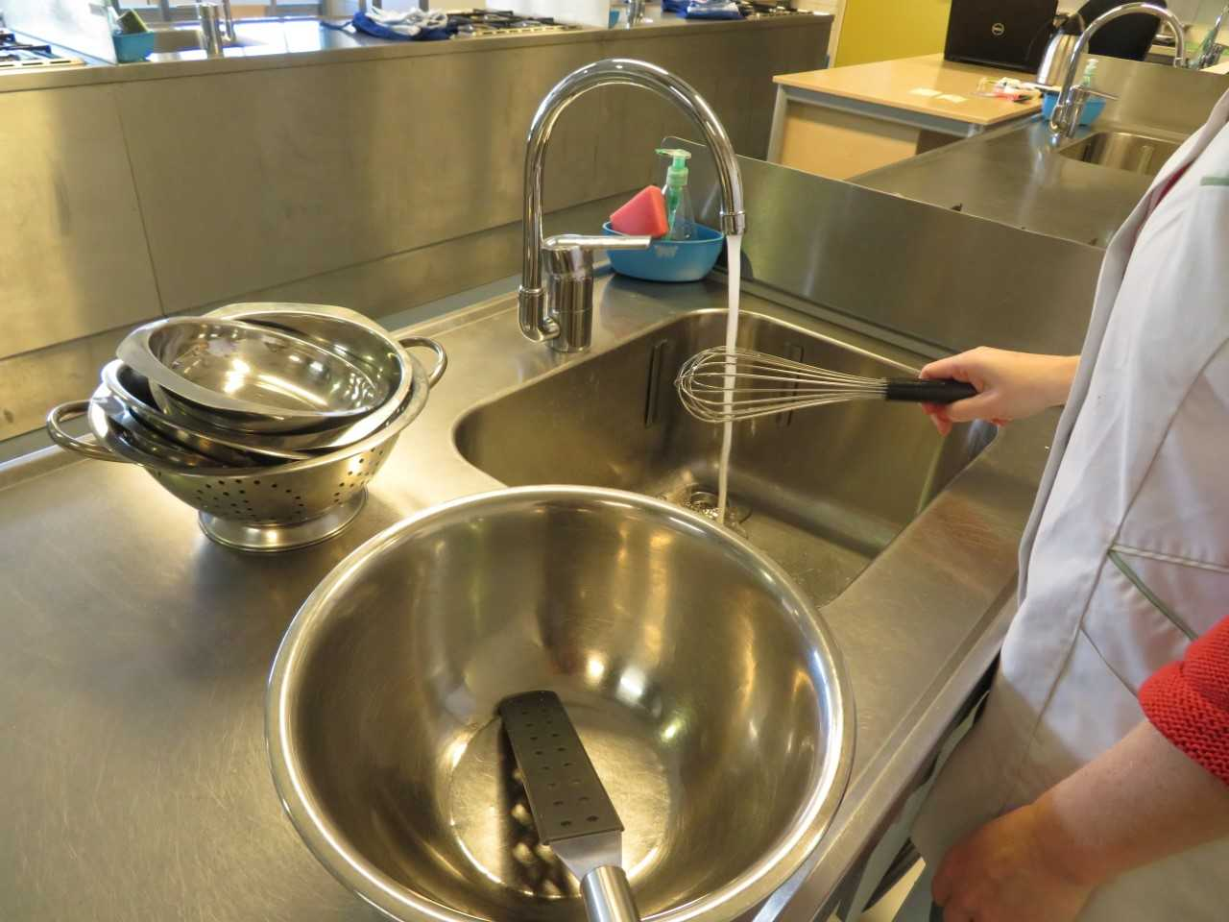
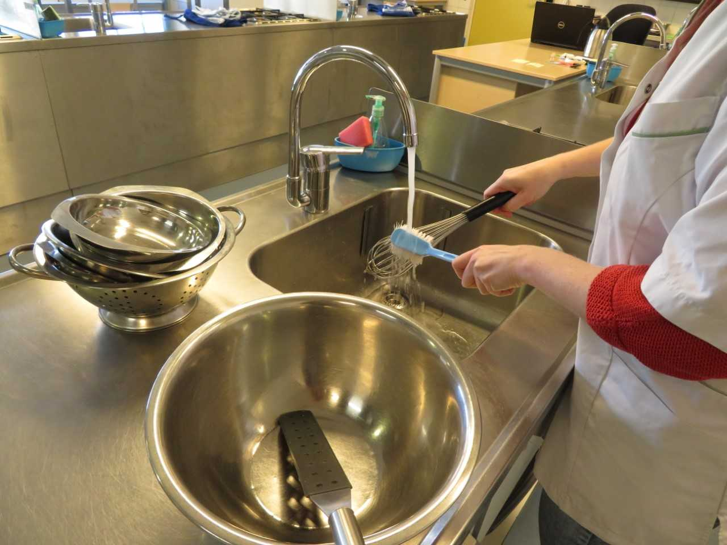
voorspoelen:
afwasborstel + water
warm water bij vet

Slide 10
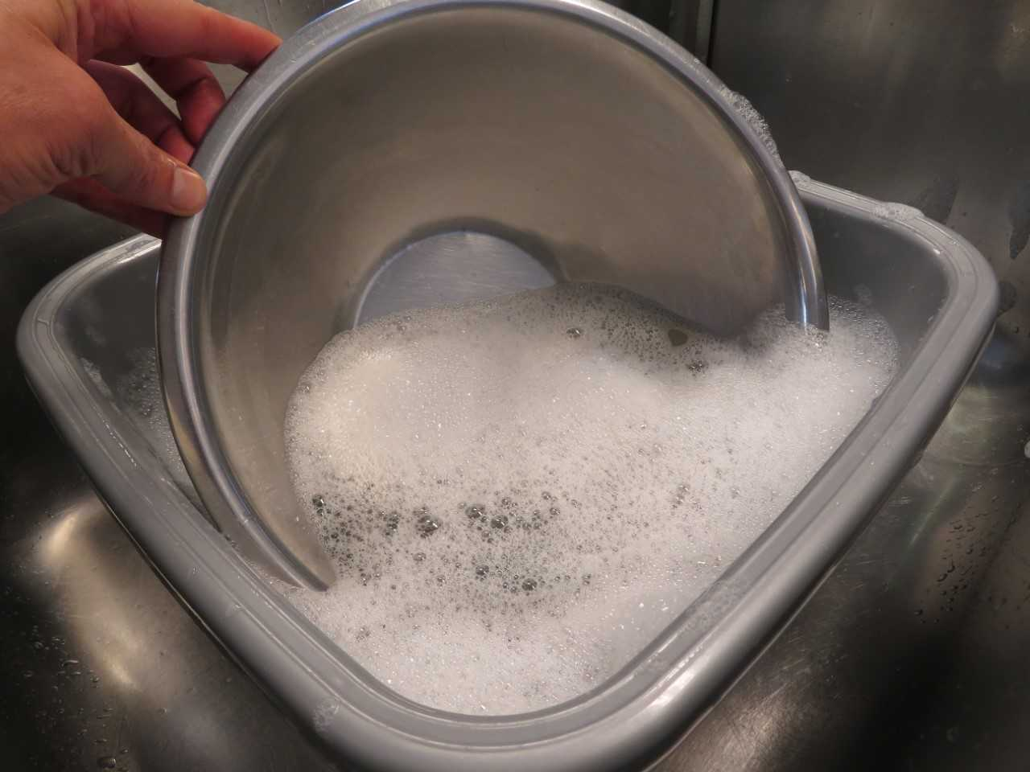
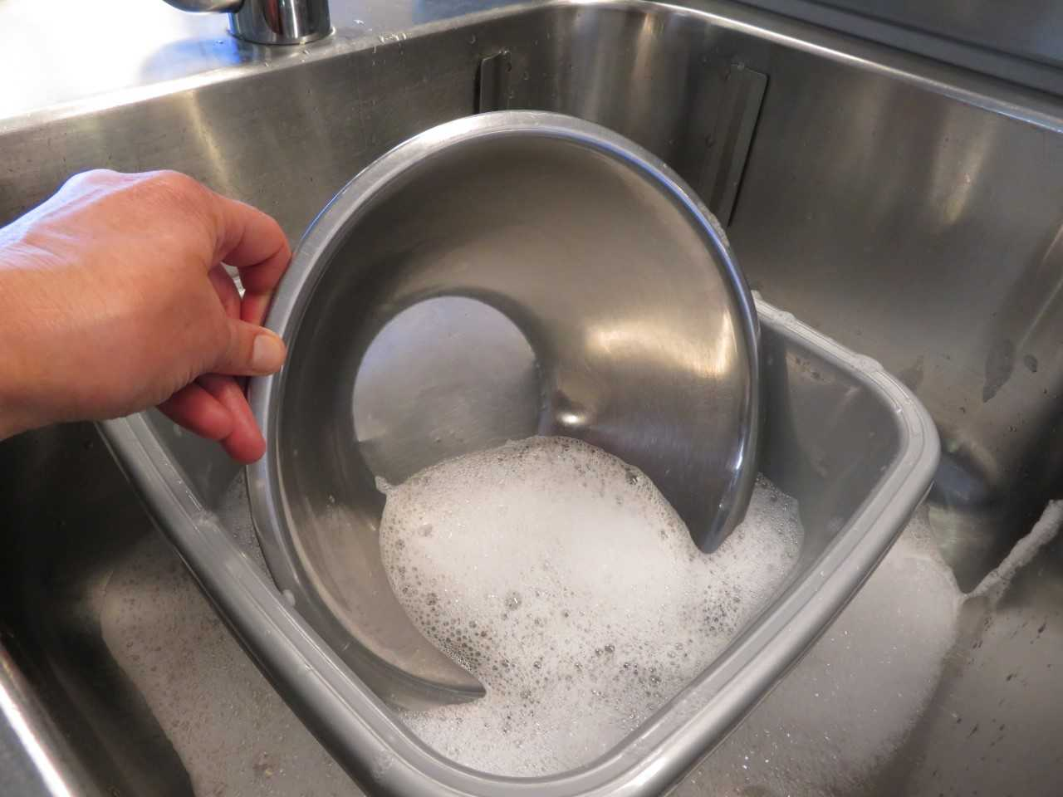
Wat doe je in de bak als je moet je afwassen?

Slide 11
afwassen:
bak halfvol warm water
beetje sop

Slide 12
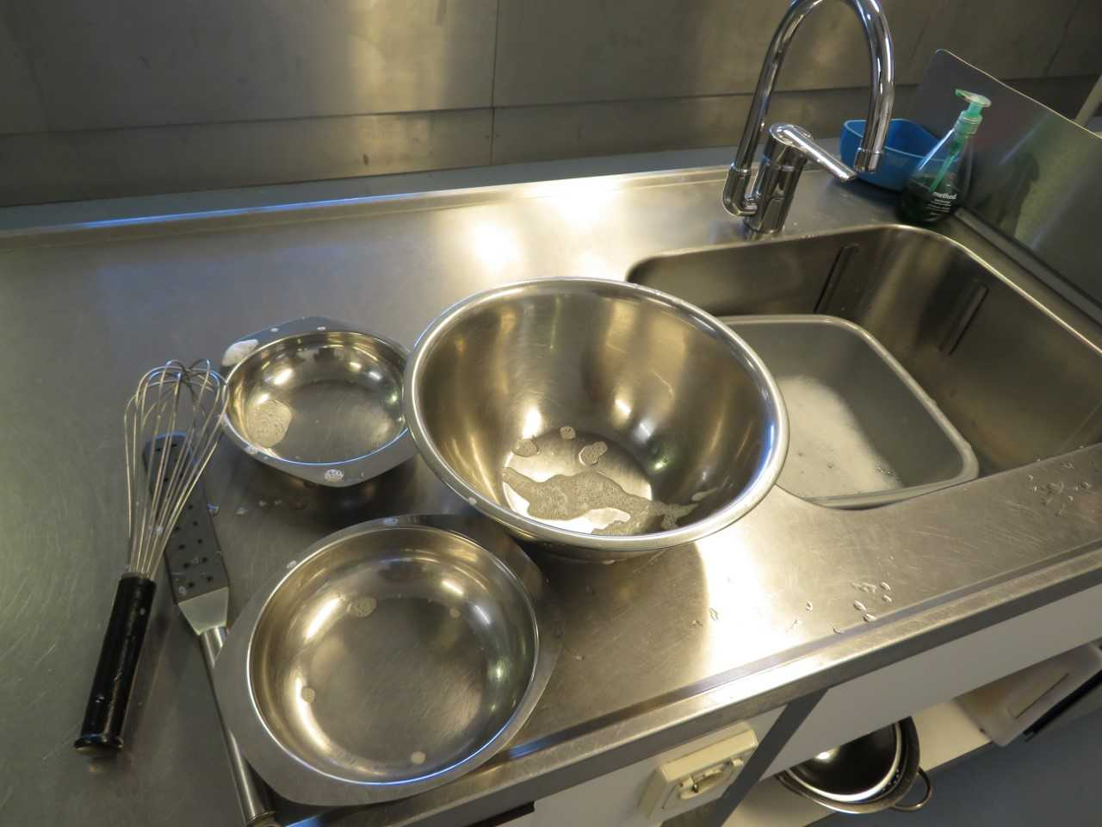
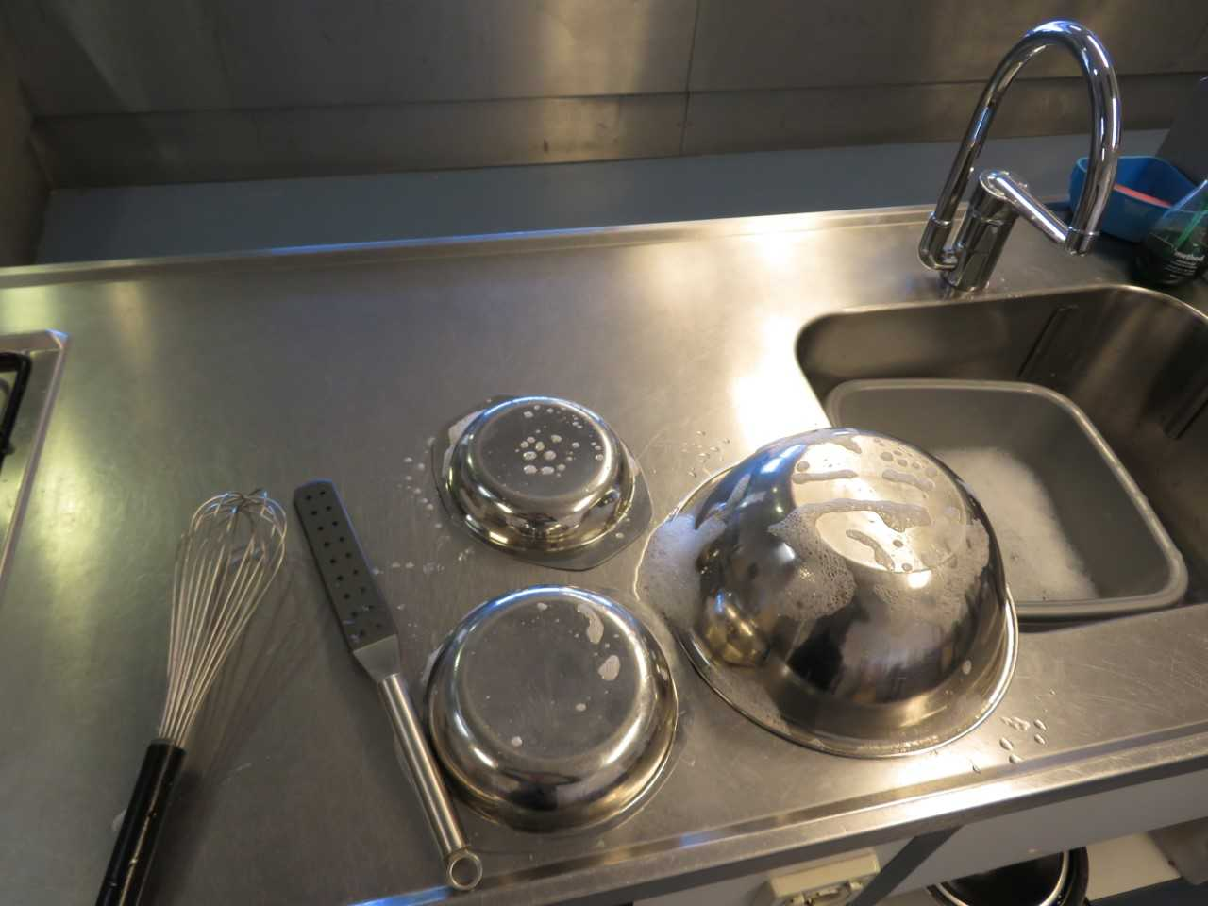
Hoe zet je de afgewassen spullen klaar voor afdrogen?

Slide 13
spullen omkeren zodat ze kunnen uitdruipen

